Slide 1
安装 Qt 和 Qt Creator

Slide 2
这里使用的是 Qt 5.14.2 离线安装包
更高版本的 Qt 5 应该也是可以的
尽量先不要使用 Qt 6

Slide 3
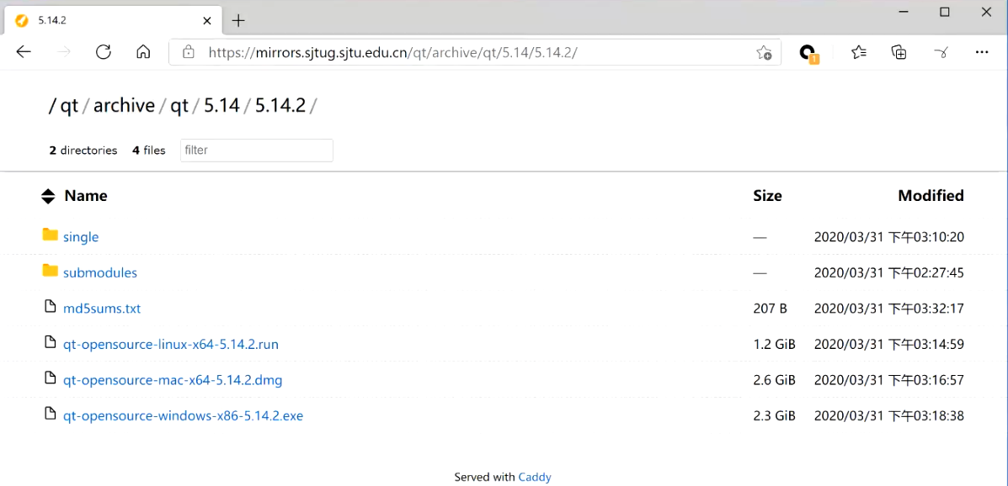

1. 下载 Qt 离线安装包
https://mirrors.sjtug.sjtu.edu.cn/qt/archive/qt/5.14/5.14.2/qt-opensource-windows-x86-5.14.2.exe

Slide 4
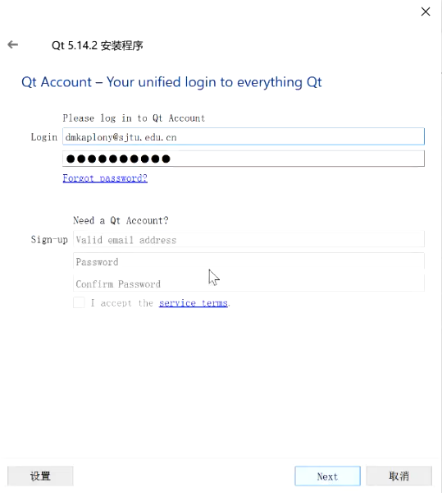
2. 安装
注册/登录账户
已有账户可直接登录
没有账户可在此处注册

Slide 5
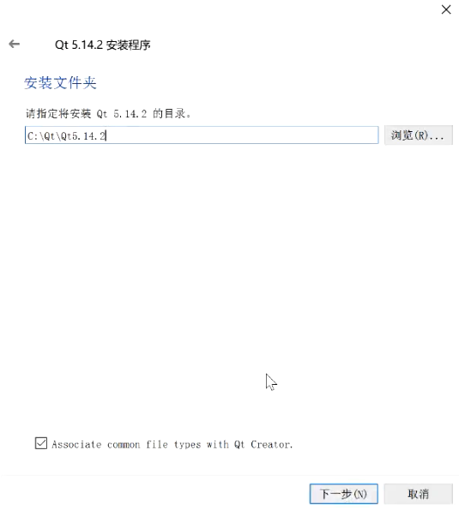
3. 选择按照路径
安装路径中不能包含“空格”或中文
可以直接使用默认目录

Slide 6
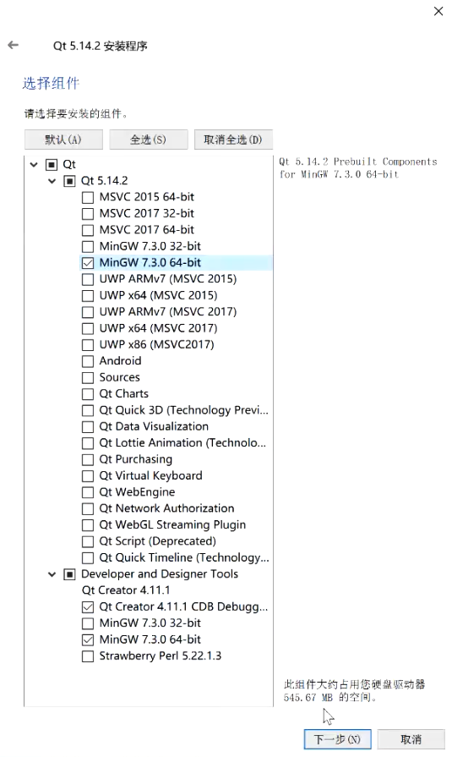
4. 一路下一步之后，选择组件
需要选
Qt 5.14.2 下面
MinGW 7.3.0 64-bit
Developer and Designer Tools 里面
Qt Creator 4.11.1 CBD Debugger ..
MinGW 7.3.0 64-bit
NOTE: 即使装过 MinGW 也最好用这个自带的

Slide 7
等待安装完毕……

Slide 8
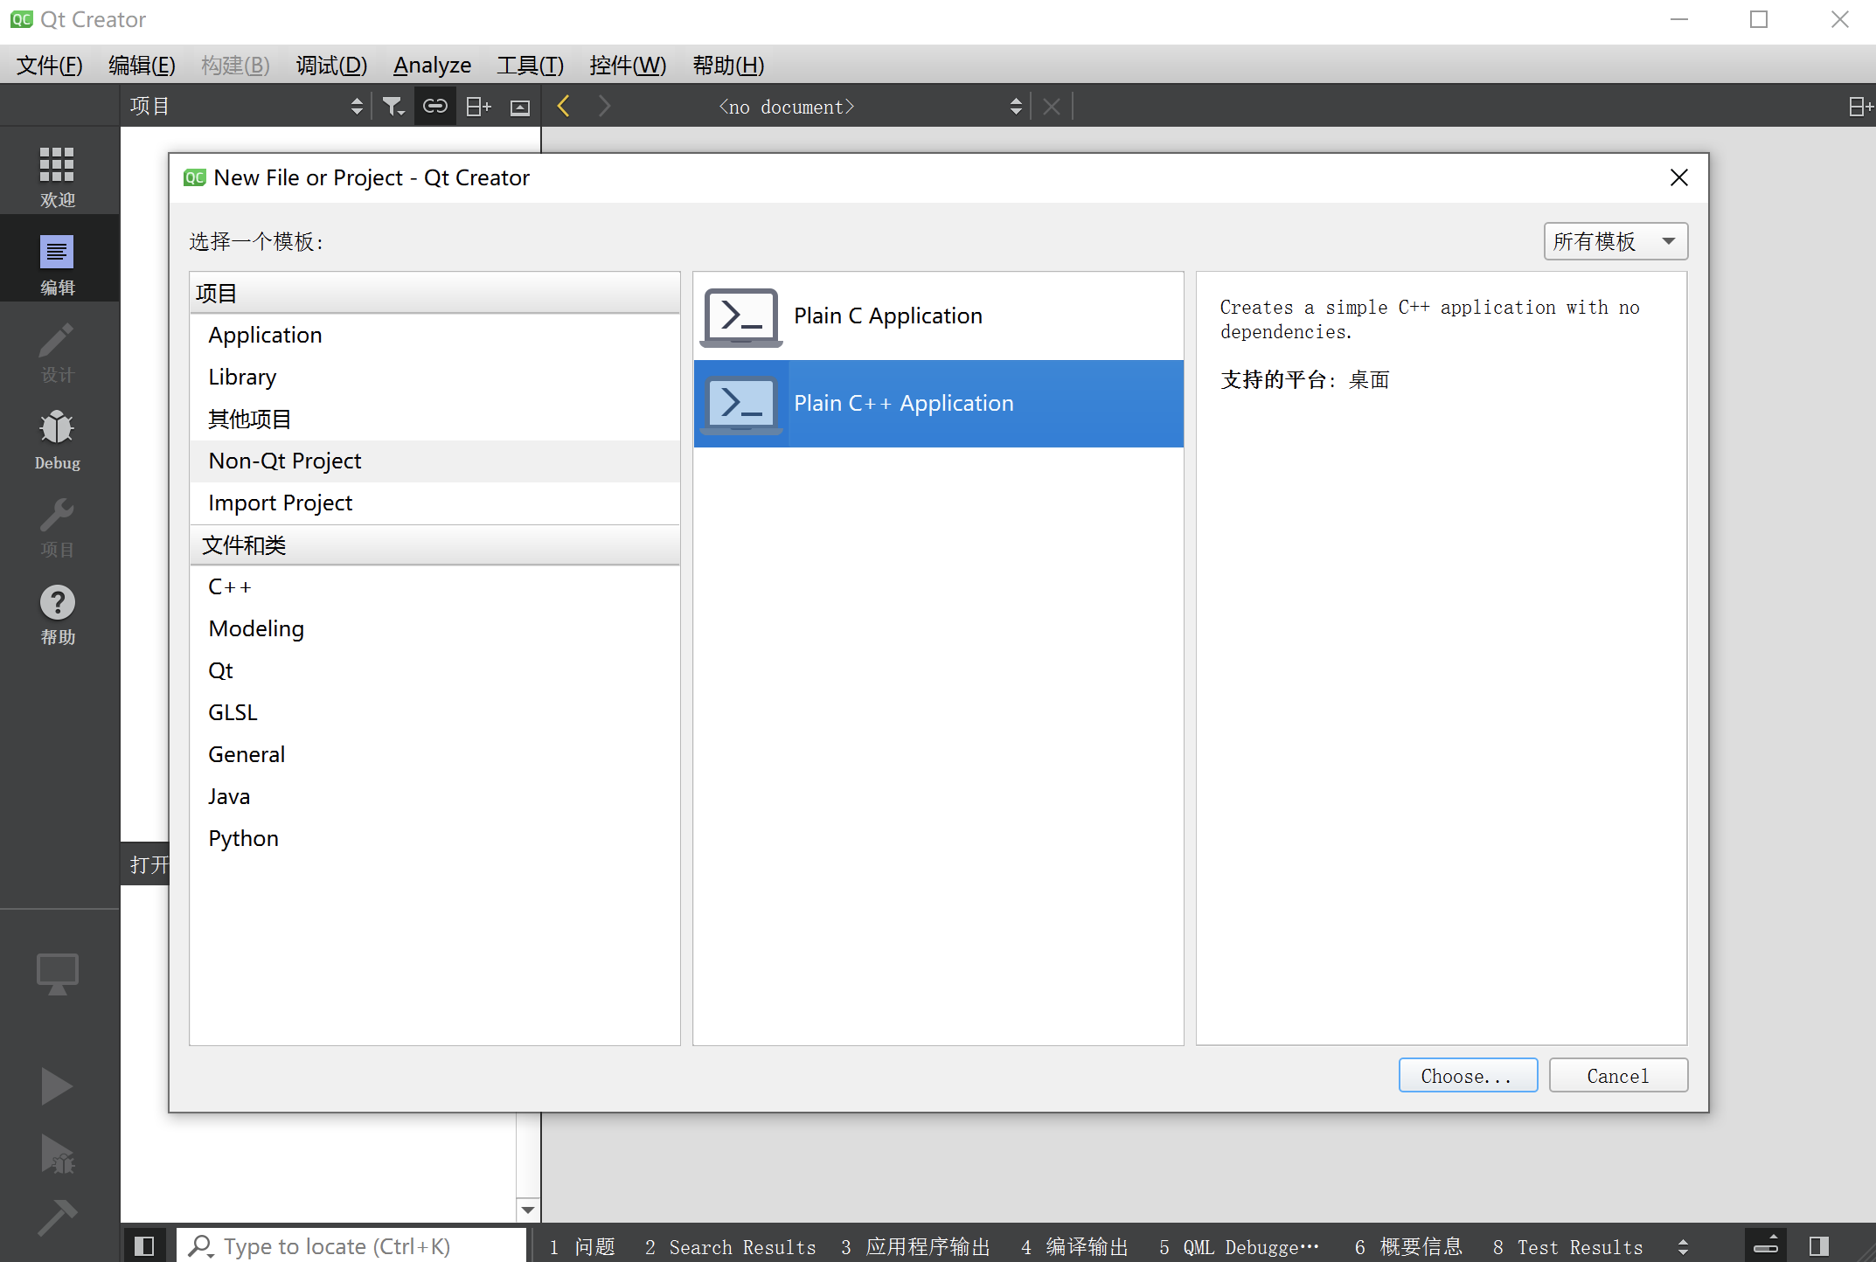
测试一下
安装完毕之后打开 Qt Creator
点击打开->新建文件/项目
选择 Non-Qt Project
选择 Plain C++ Application
点击右下角 Choose …

Slide 9
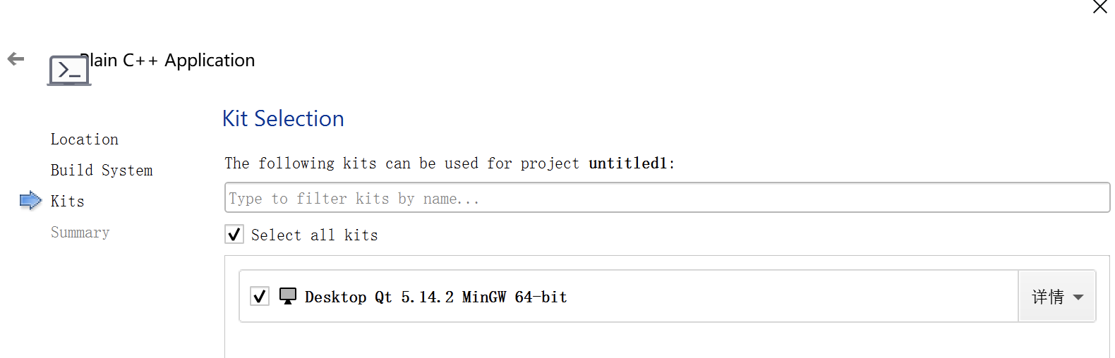
新建项目
名字和路径里面不能有中文和空格
Building System 使用默认的 qmake
如果安装正确 Kits 里面应该有至少一个，选择图中这个
版本控制系统可以选 None

Slide 10
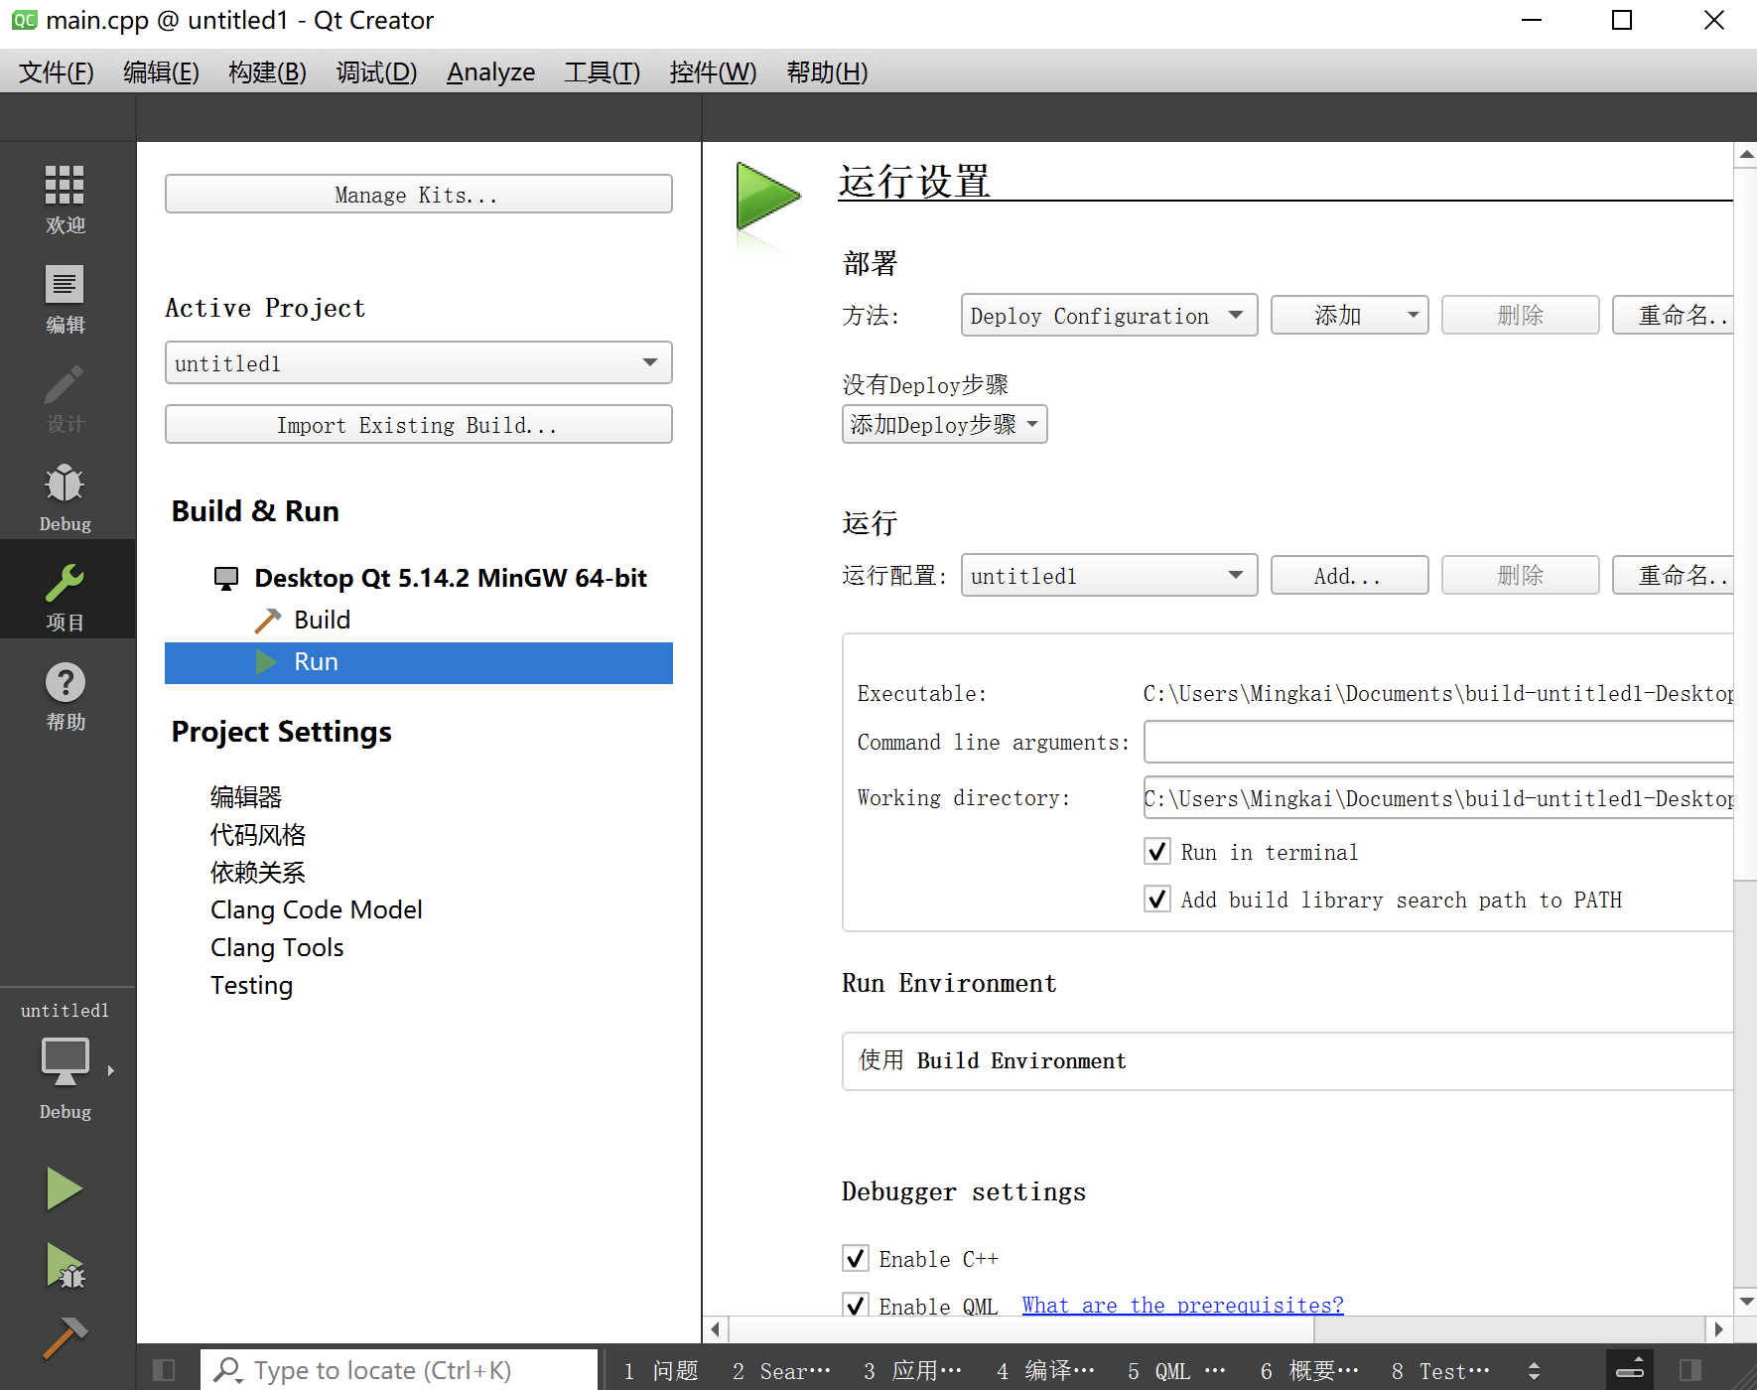
检查配置
项目 -> Run -> 检查 Run in Terminal 被勾选

Slide 11
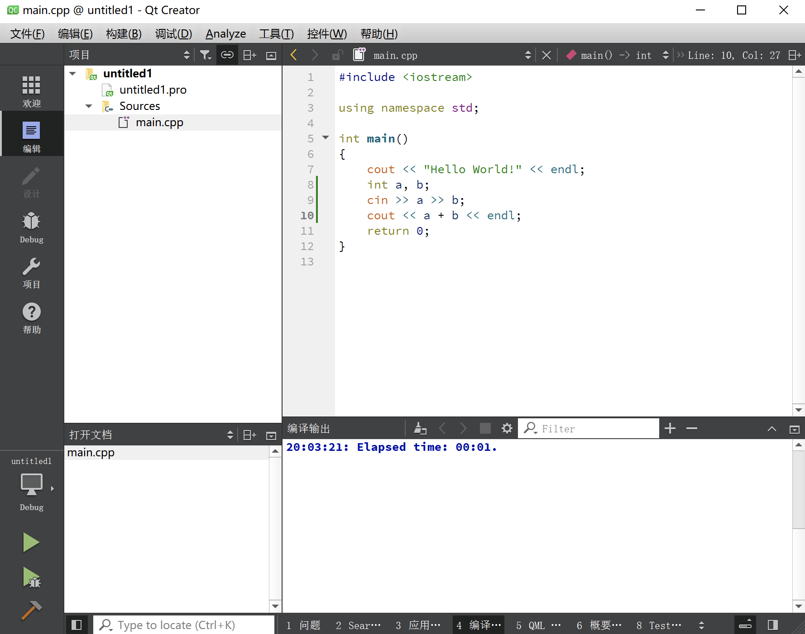
修改程序，增加 a+b 逻辑，并运行
点击运行 （会自动编译）
运行按钮
调试按钮
构建（编译）按钮

Slide 12
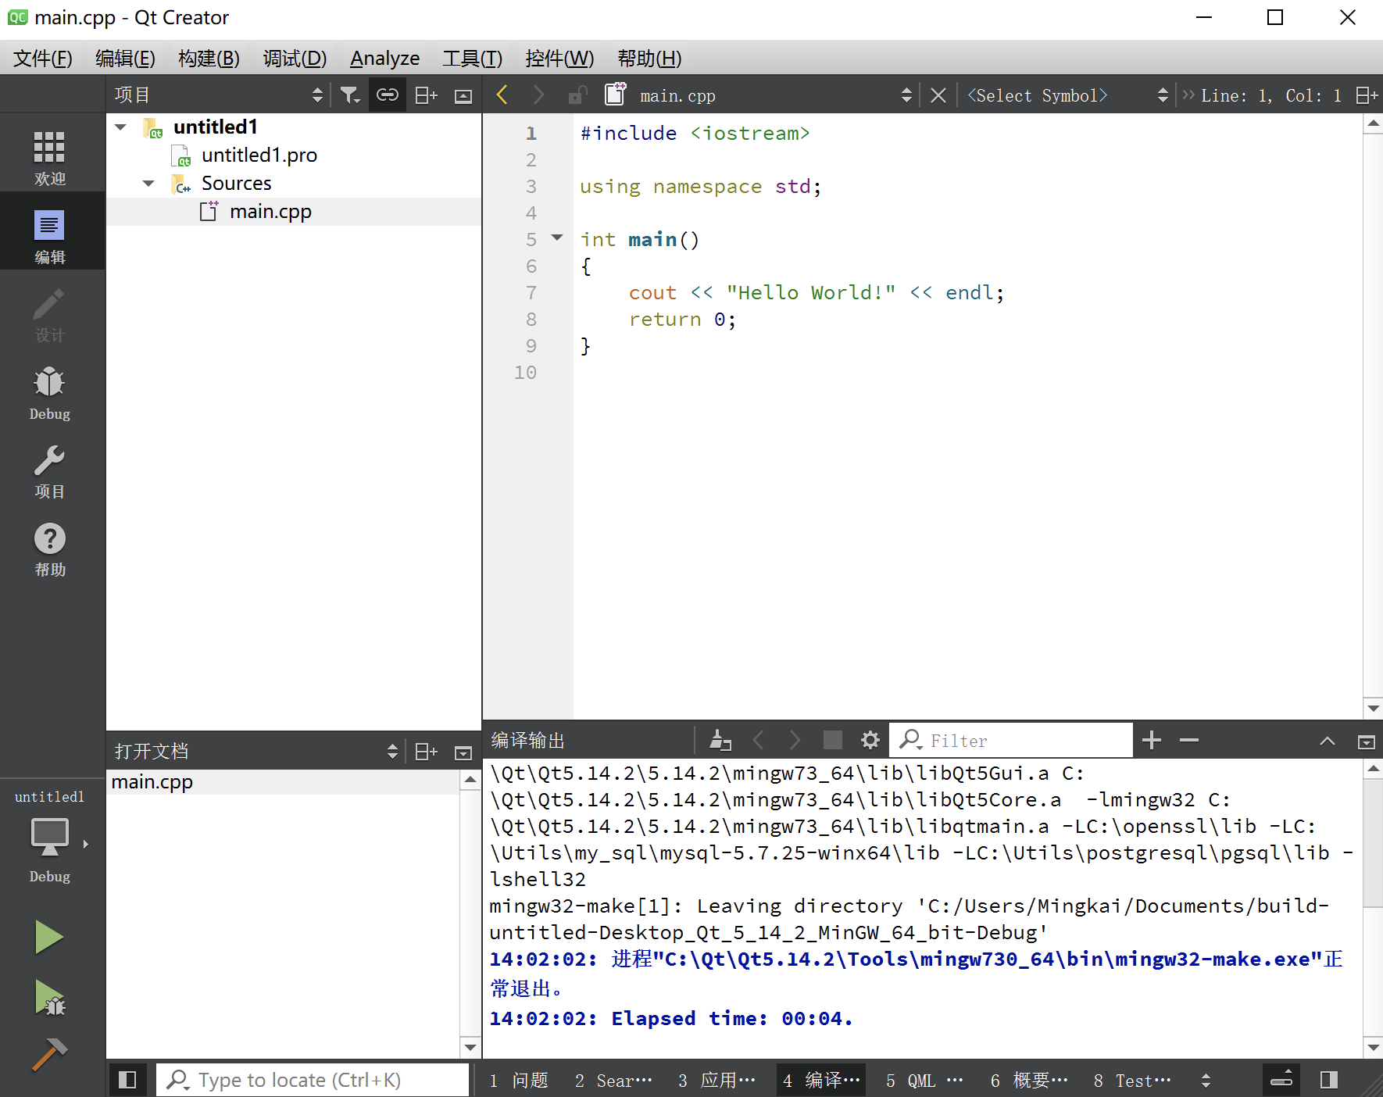
运行程序
点击运行按钮
运行按钮
调试按钮
构建（编译）按钮

Slide 13
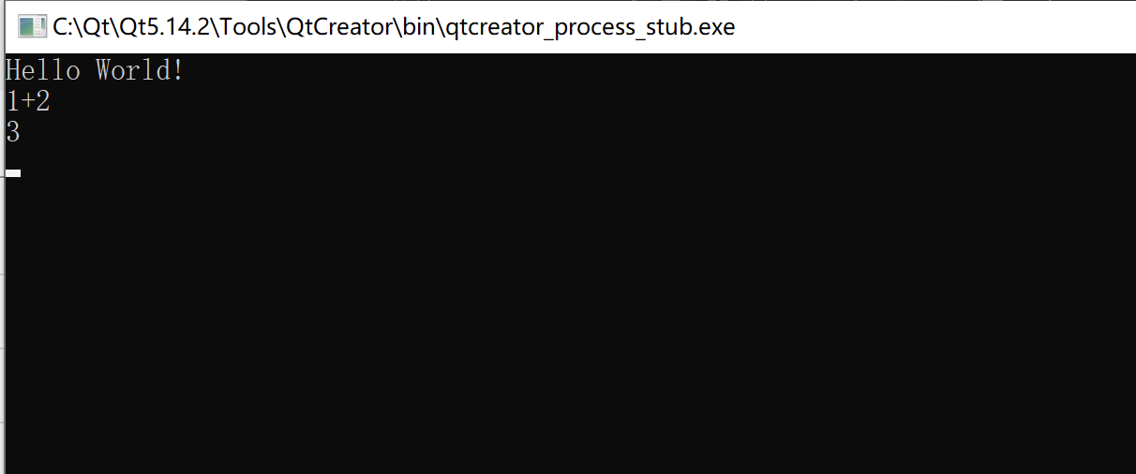
在弹出的窗口中测试 a+b 的正确性
再次回车可关闭此窗口

Slide 14
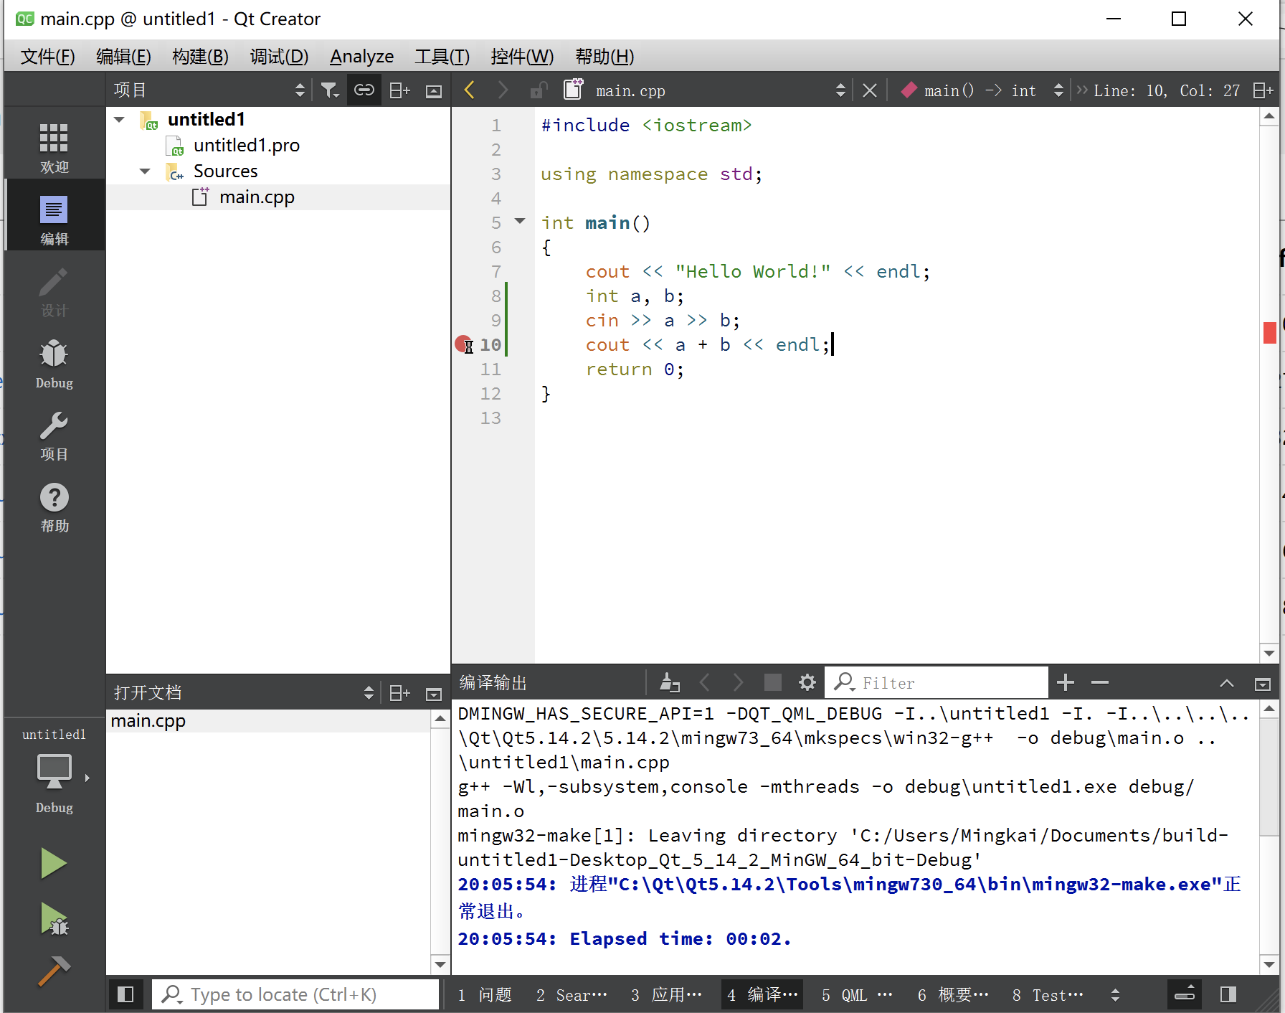
测试断点和调试
点击 cout 那一行（第 10 行）左边的空白处，可点出一个红点（表示在此行增加了断点）
点击 开始调试 按钮

Slide 15
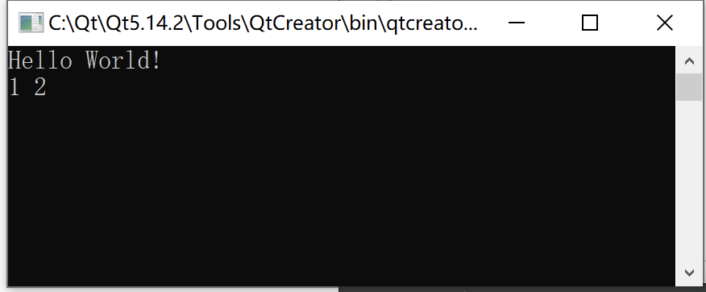
调试
在弹出的窗口输入 “1 2” 之后，程序会在打印 3 之前停下来

Slide 16
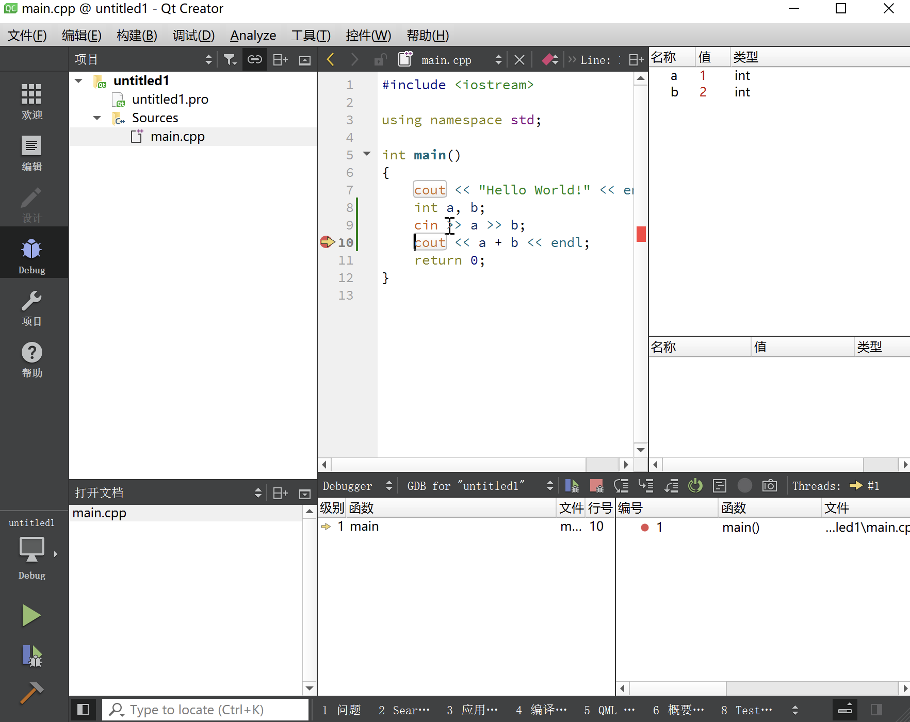
调试界面
程序此时各个状态的值
检查变量值是否正确
继续运行
黄色箭头表示运行到了此行（此行还未运行）
Step Into 单步调试
执行一行，如果遇到函数，进入到函数内部
此时的调用栈（即函数调用关系）
继续运行
终止程序
Step Over 单步调试，遇到函数会将函数执行完，不会进入函数内部

Slide 17
测试 GUI

Slide 18
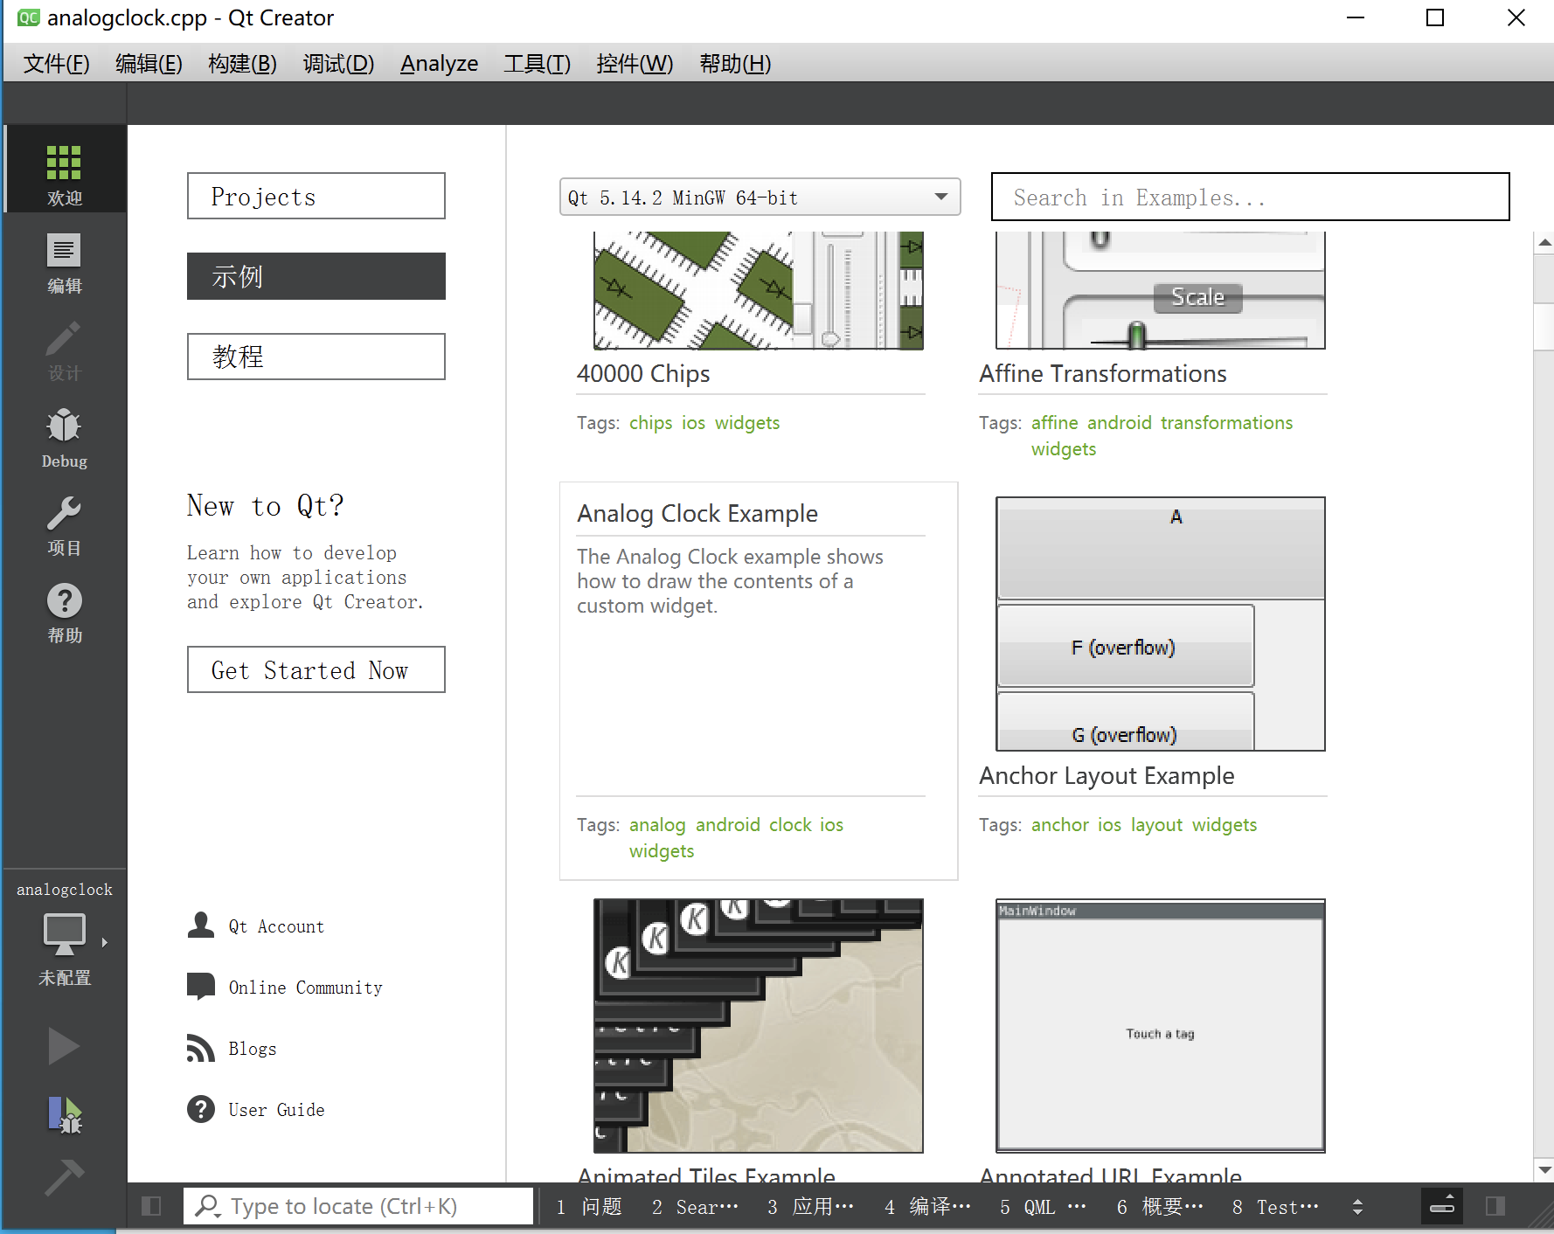
返回欢迎页面
点击示例
找到Analog Clock Example

Slide 19
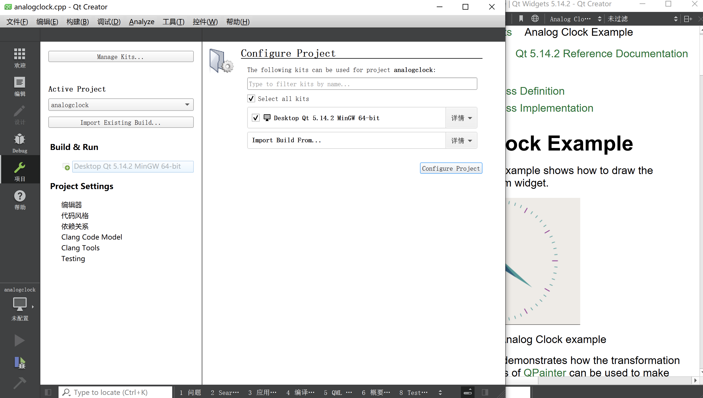
会弹出文档，可以看一看
在项目配置界面，点击 Configure Project

Slide 20
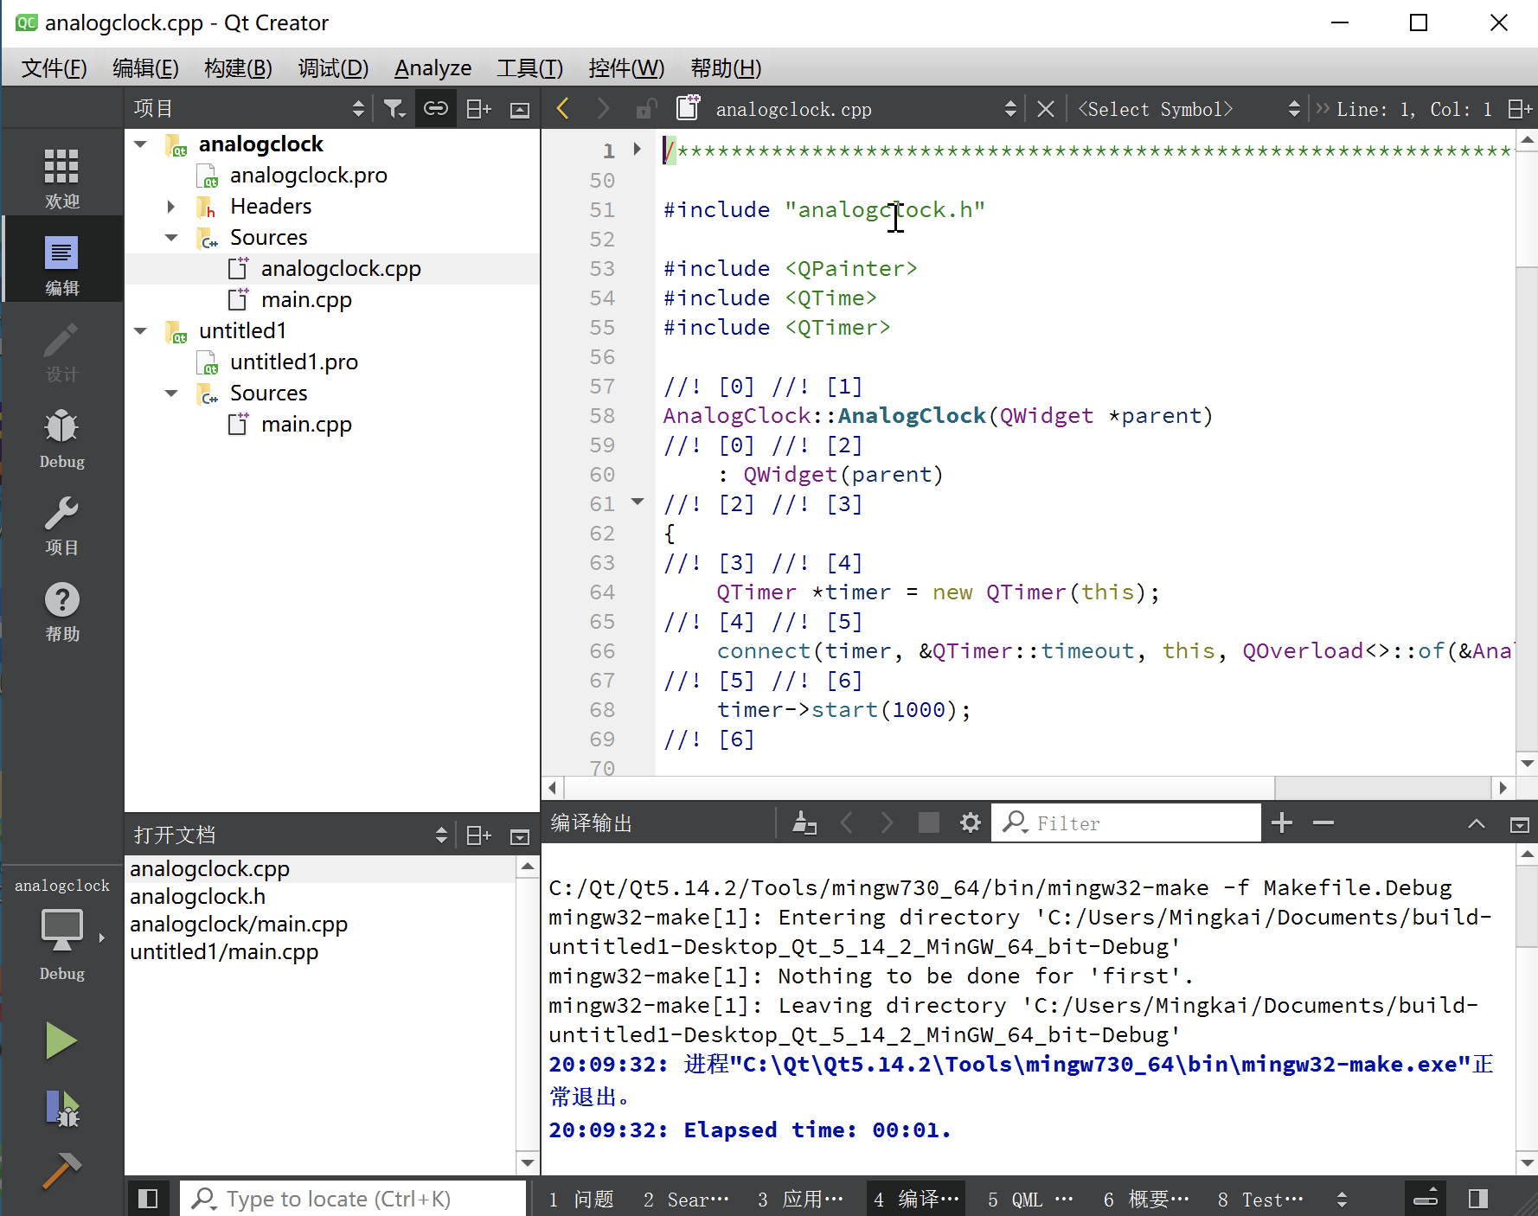
等待配置完毕
可以看到 analogclock 项目
Analogclock 为加粗，表示此为当前项目
点击运行按钮会运行当前项目

Slide 21
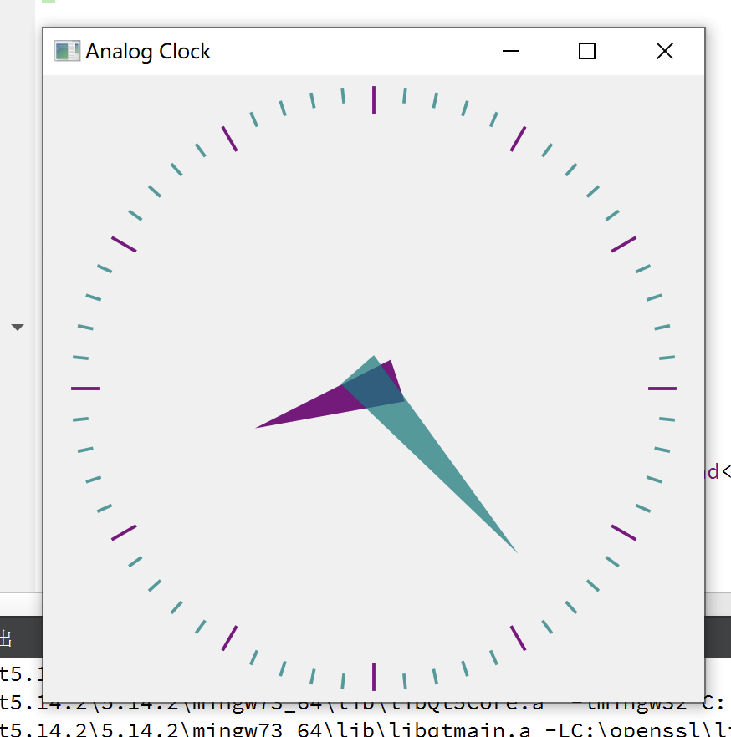
看到此窗口表示运行成功
此窗口可拖动和调整大小

Slide 22
恭喜你成功安装了 Qt 和 Qt Creator ！

